Slide 1
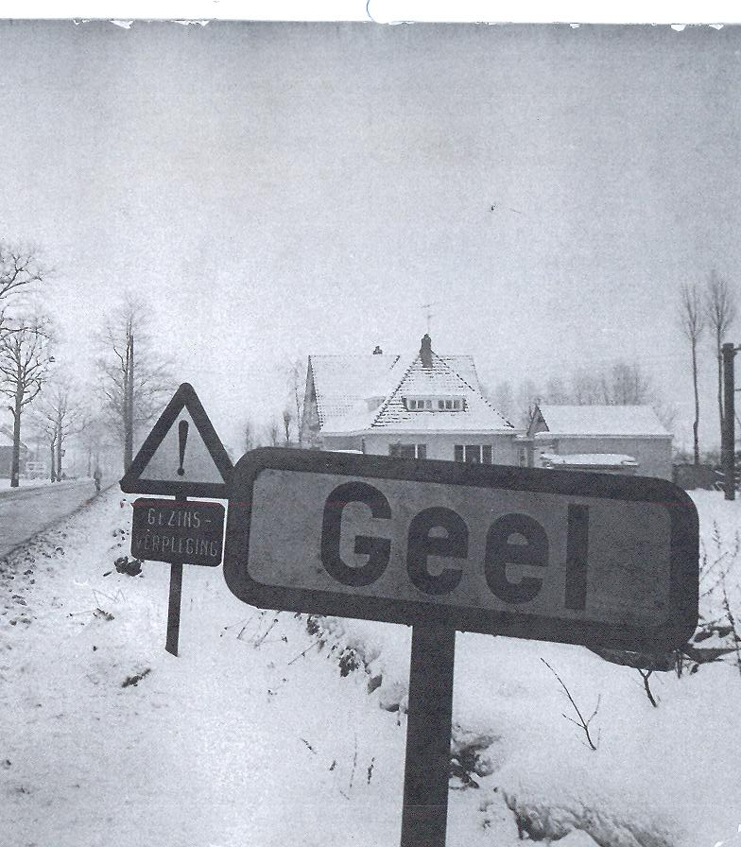
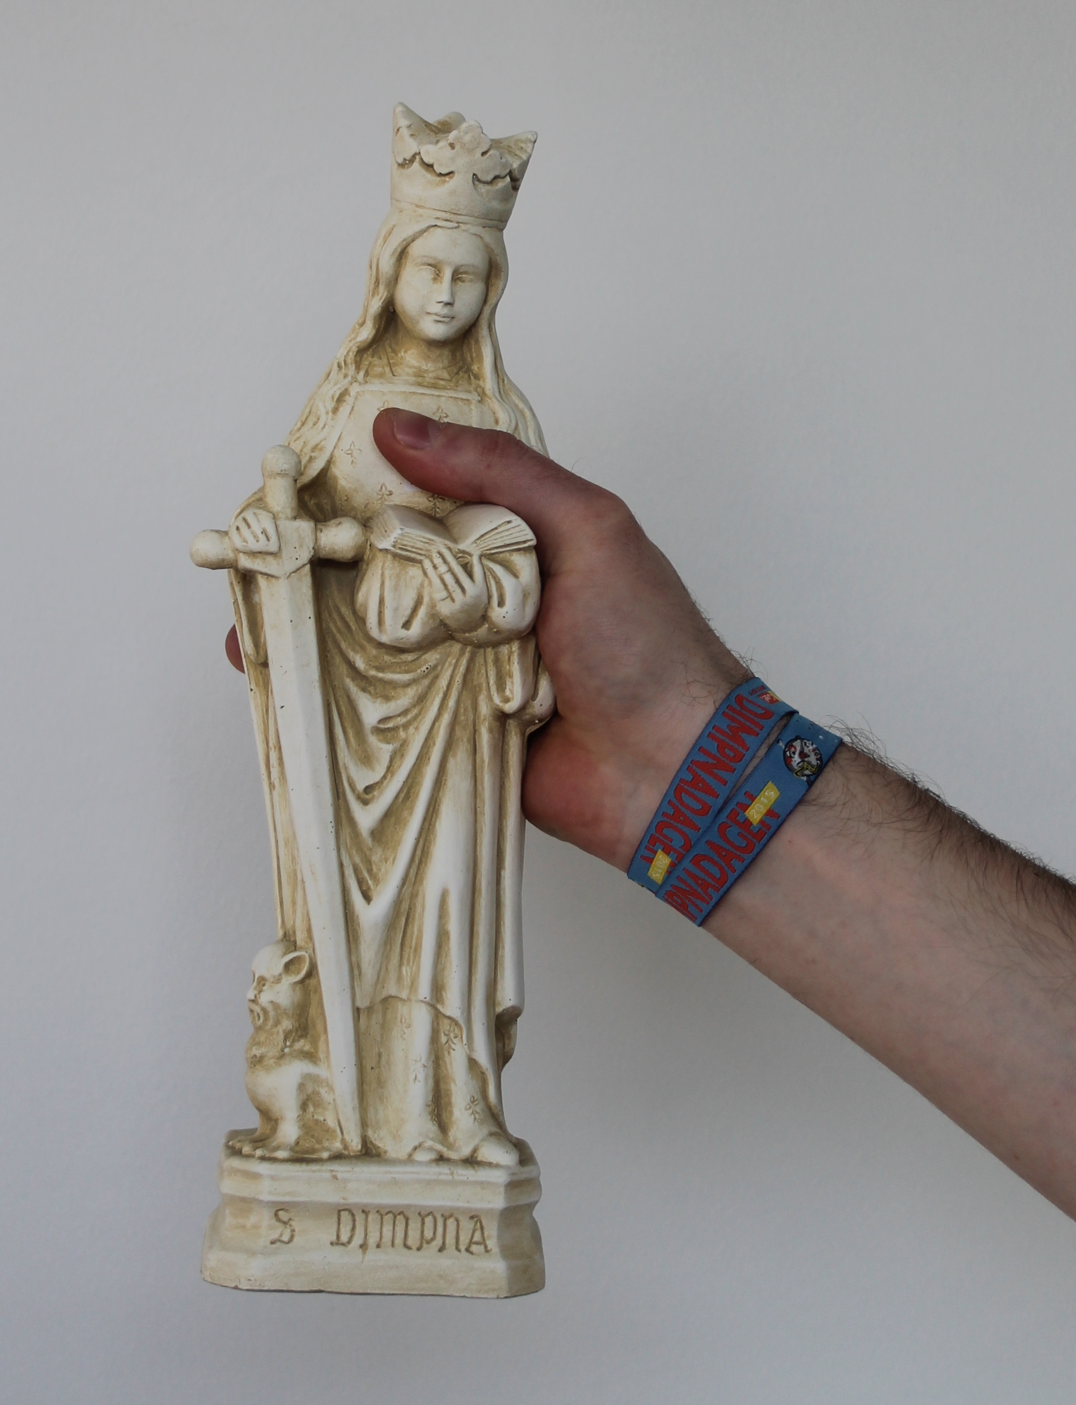
ZORGSTAD GEEL

Slide 2
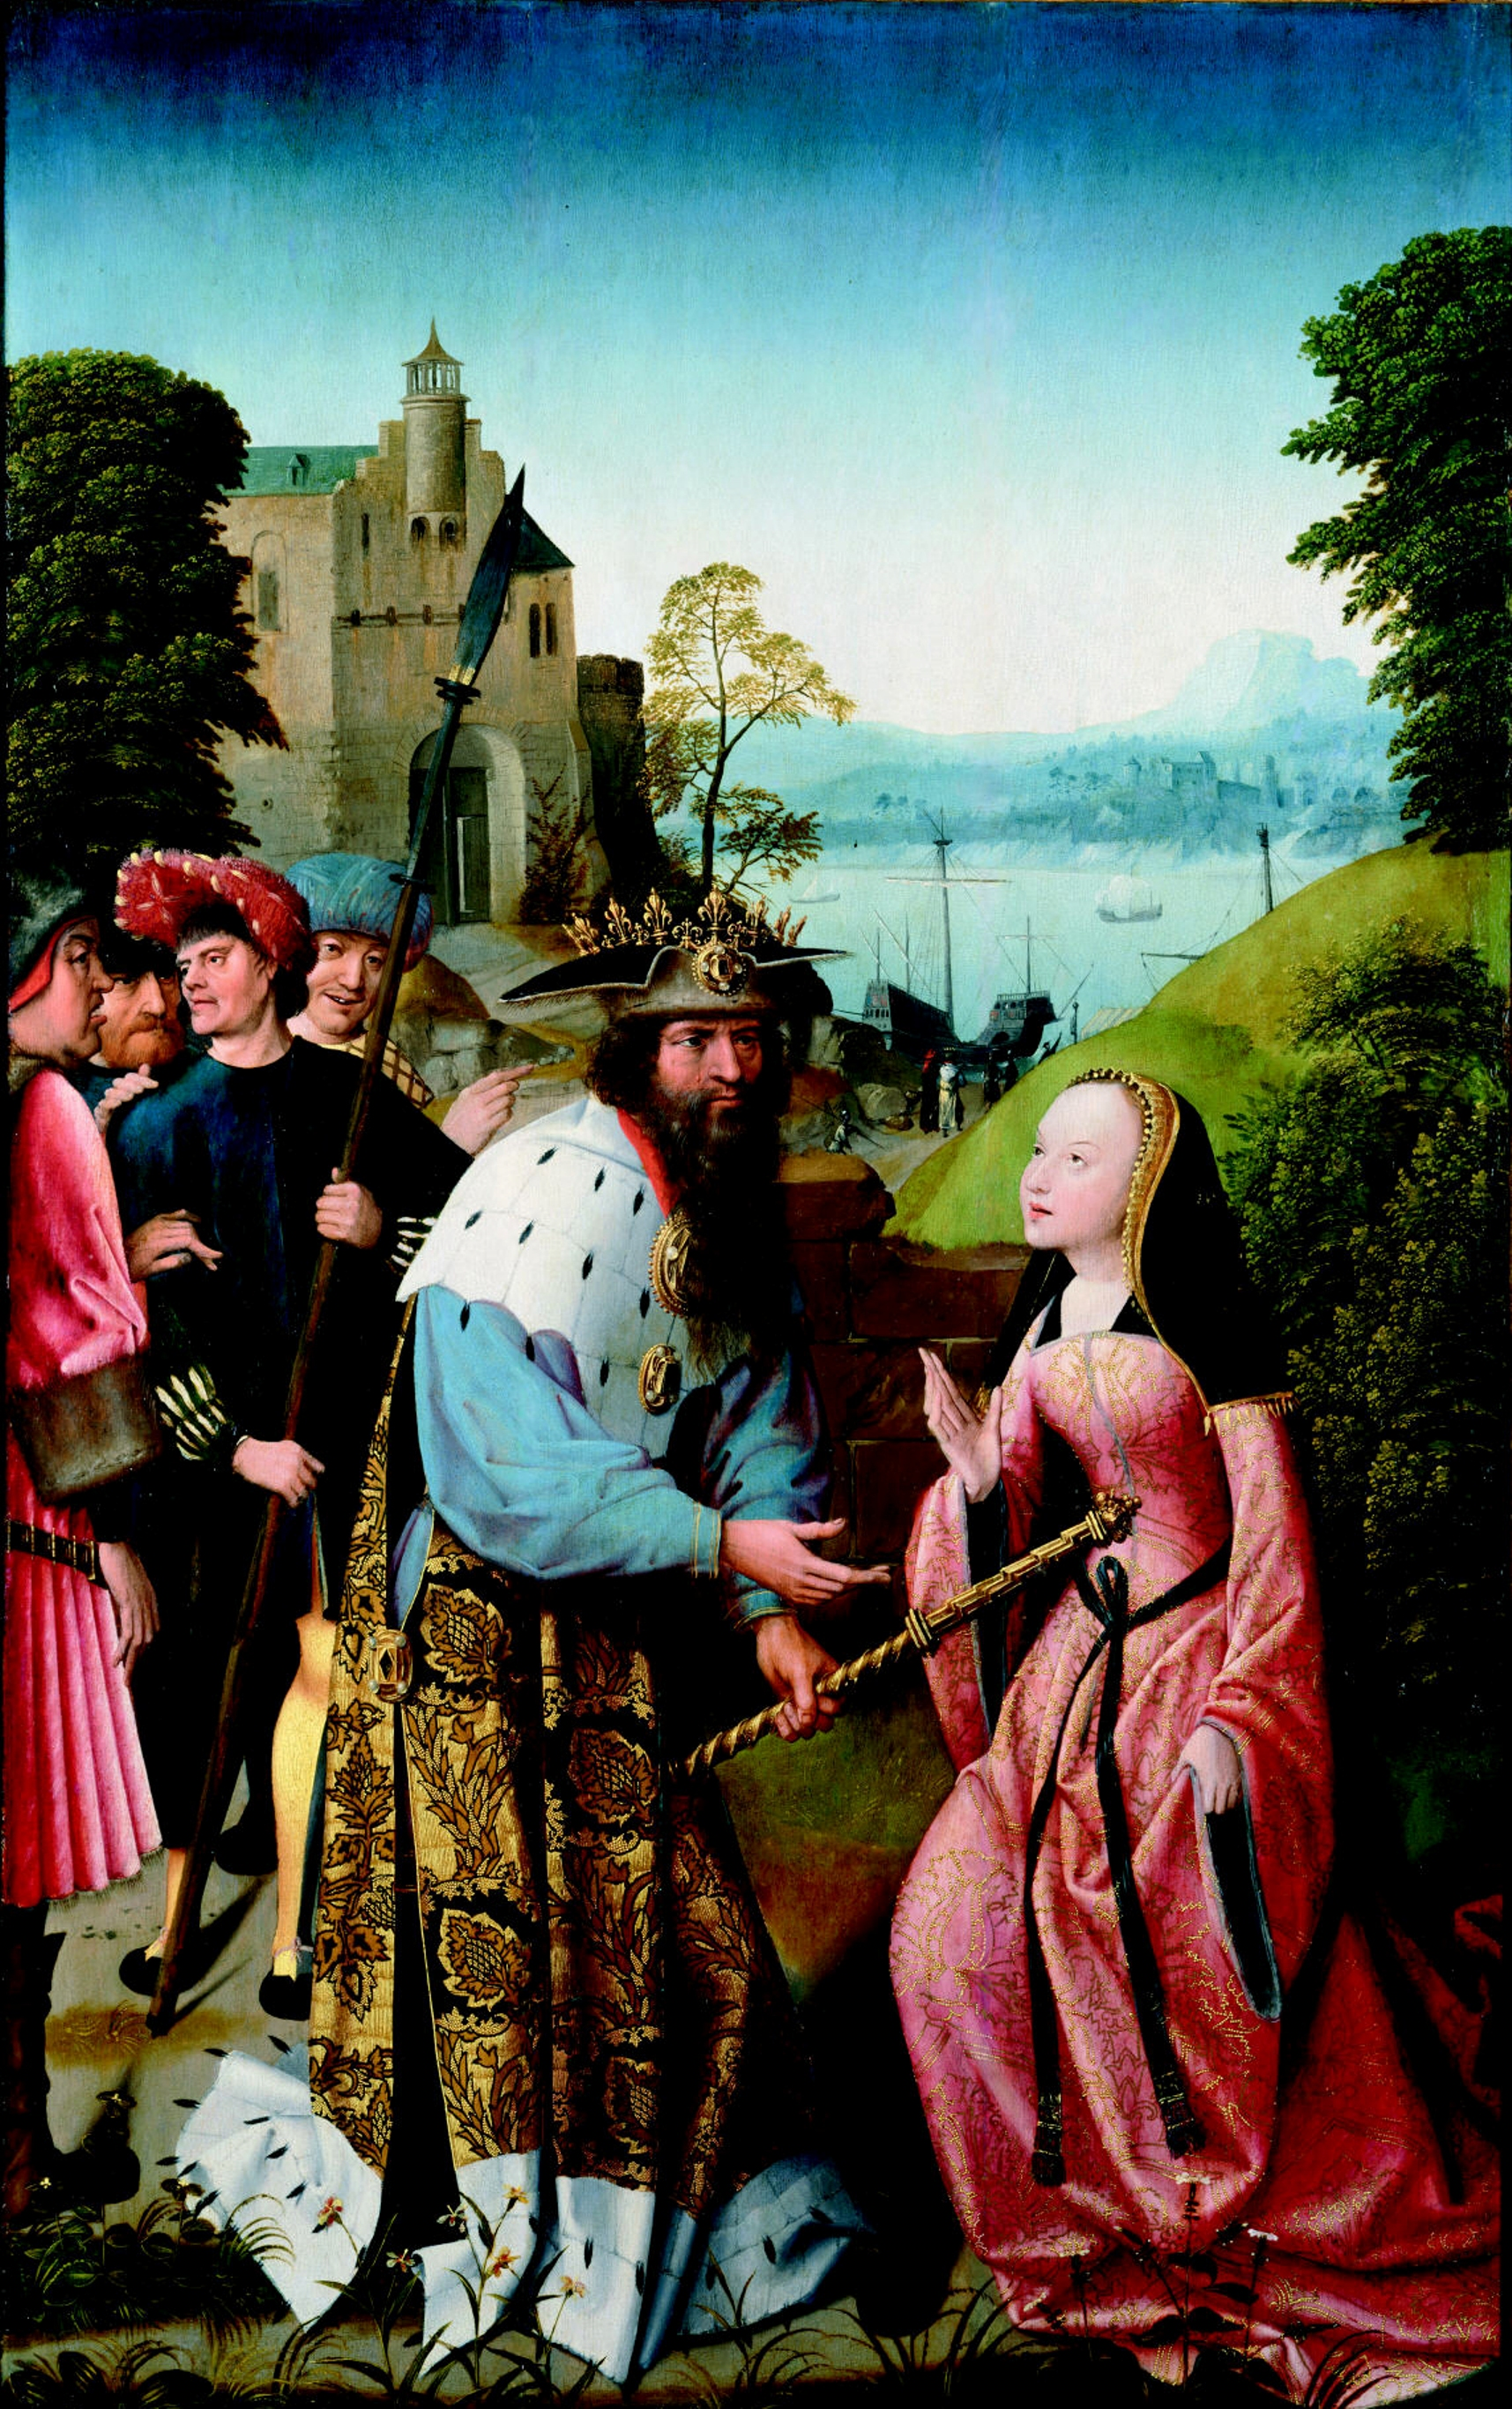
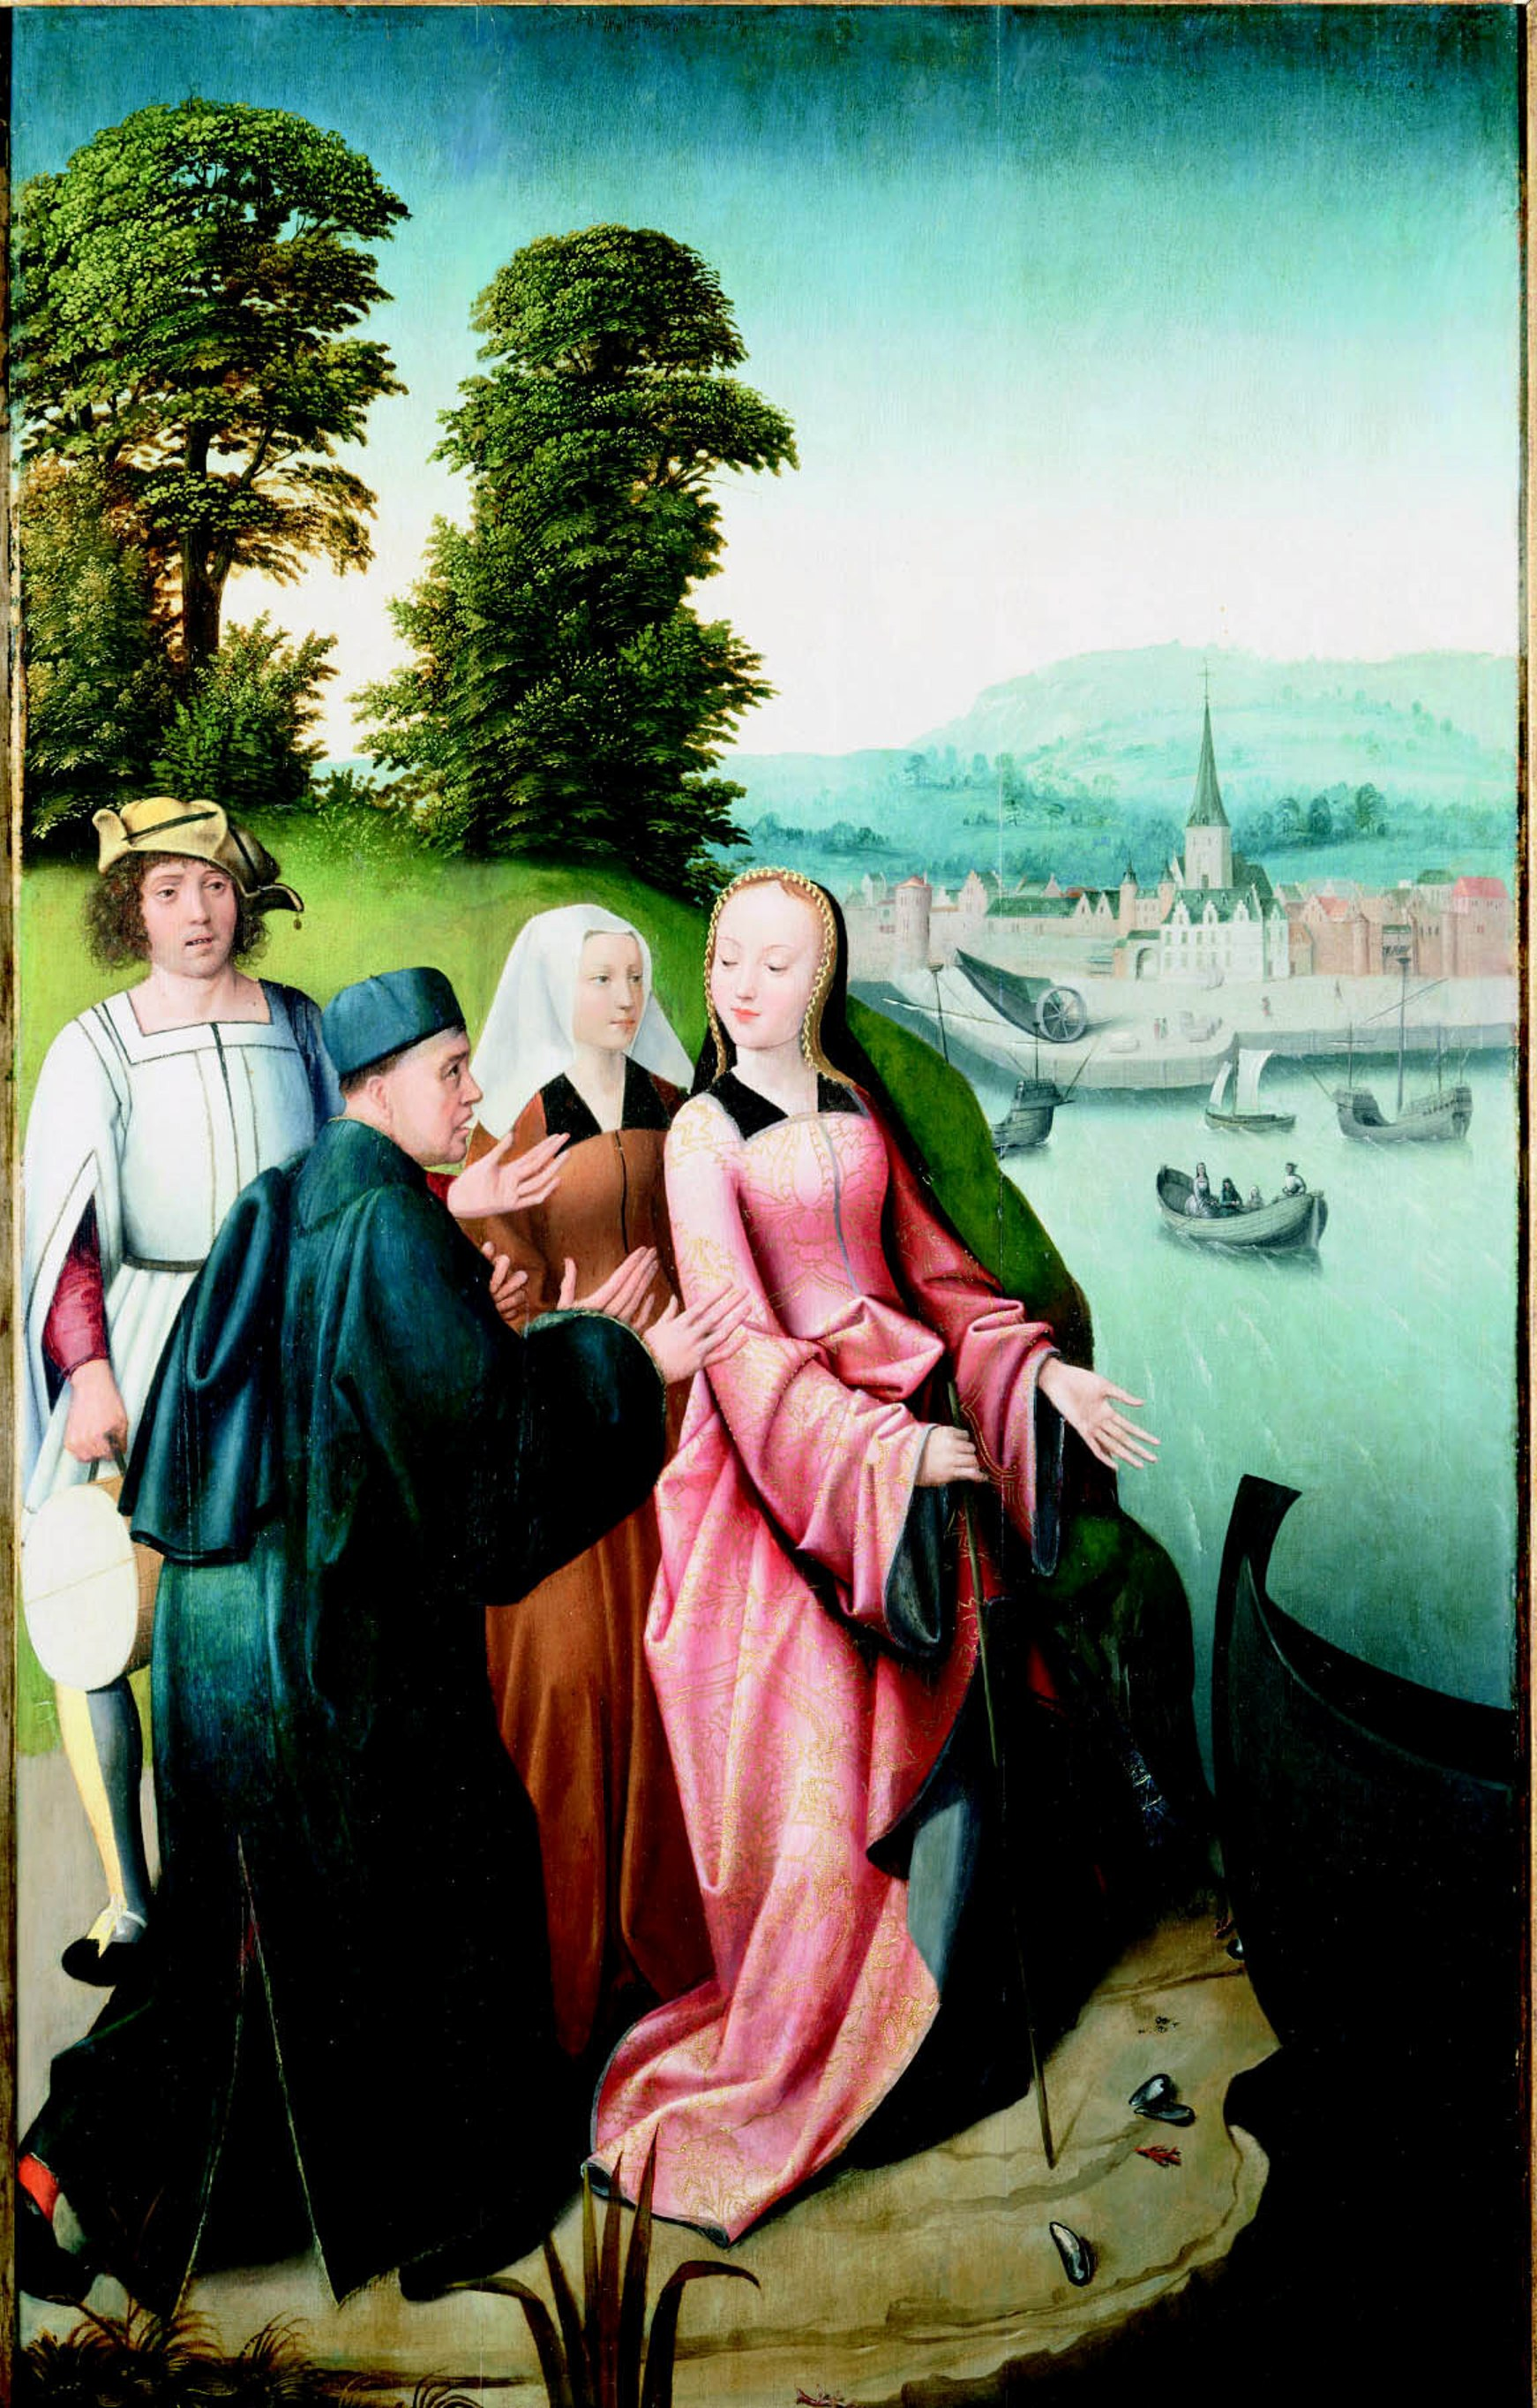
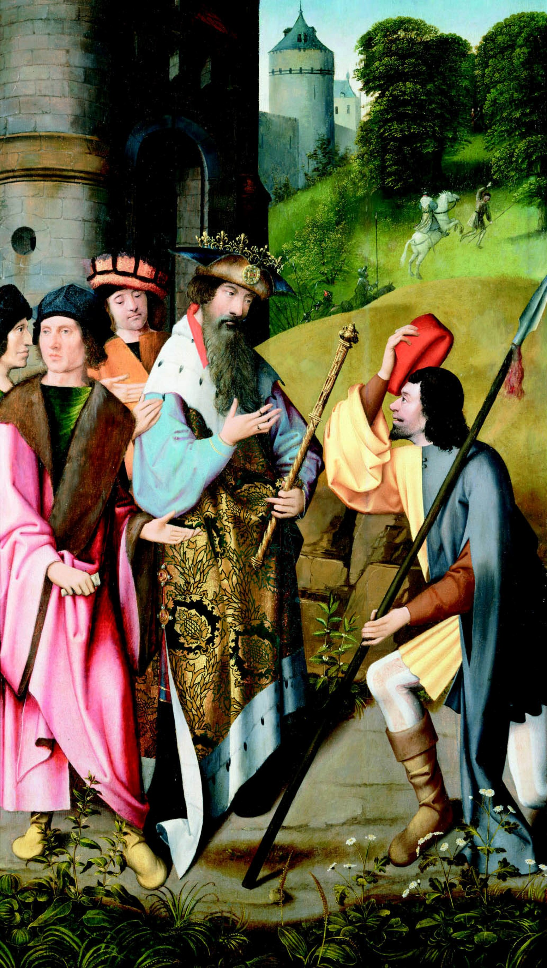
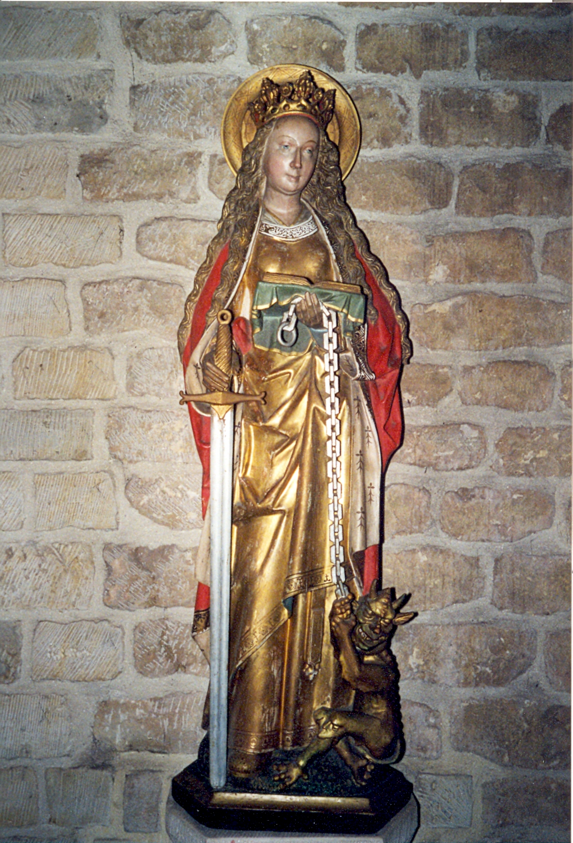
H. DIMPNA
Notes:
Dimpna
Legende:
Ierse prinses die in 600 vluchtte en in Geel terecht kwam en hier de marteldood stierf
Schilderijen van Goswijn van der Weyden

Slide 3
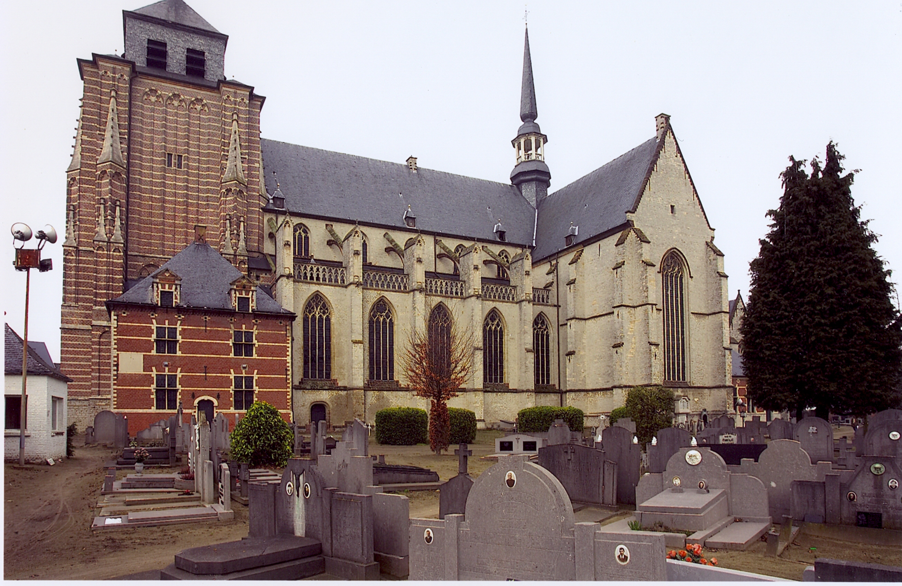
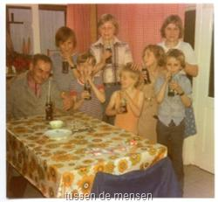
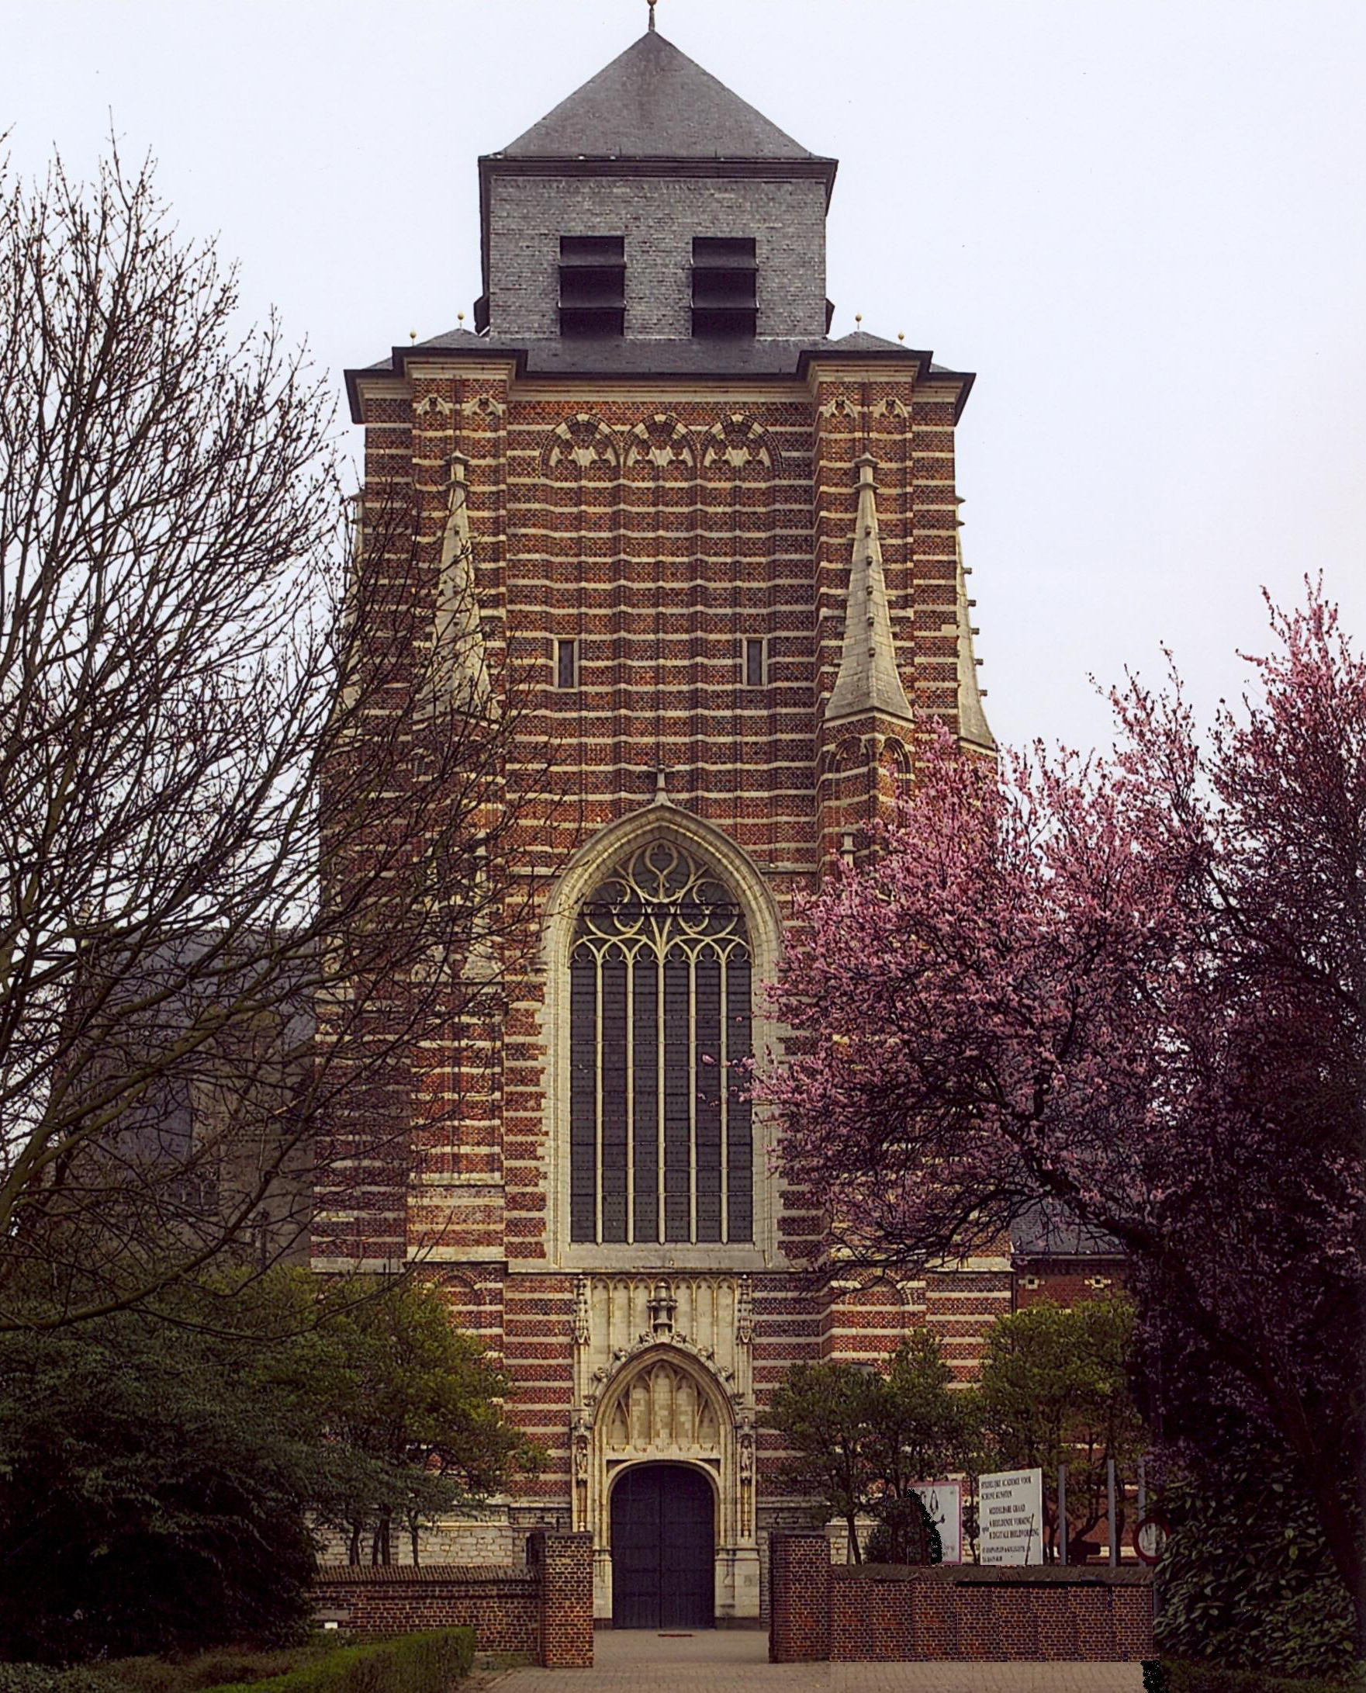
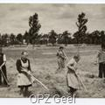
St. Dimpnakerk
Gezinsverpleging
Notes:
Midden 12e eeuw: h Dimpna aanroepen voor allerlei ziektes, maar specifiek voor waanzin. => families brachten hun geesteszieken verwanten naar Geel om bij de H. Dimpna te zijn en te kunnen genezen.
Zieke pelgrims => opgevangen in kerk voor 9 dagen ‘boete doening,’ genezingsrituelen, verblijven in kerk => ziekenkamer
Het aantal zieken groeit zodanig dat niet elke zieke meer kan ondergebracht in de Ziekenkamer. Men doet beroep op de inwoners rondom de kerk om geesteszieke pelgrims tijdens hun verblijf in Geel gastvrij op te nemen. De verpleging van geesteszieken evolueert tot een familiale verzorging of gezinsverpleging.
Het fenomeen van de Geelse gezinsverpleging ontstaat dus in de onmiddellijke nabijheid van de kerk, maar het breidt zich al vlug uit over de rest van het Geelse grondgebied. Voor hun opnamen ontvangen de kostgevers in de loop van de tijd een geldelijke vergoeding.

Slide 4
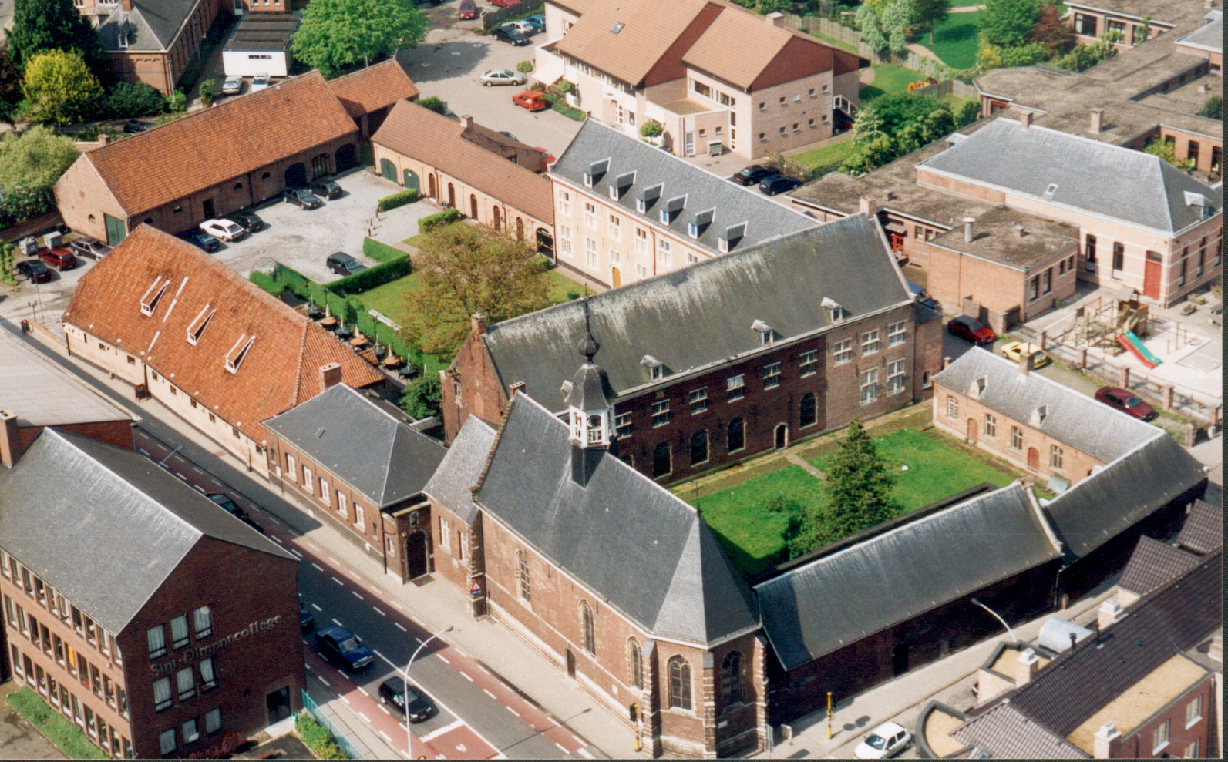
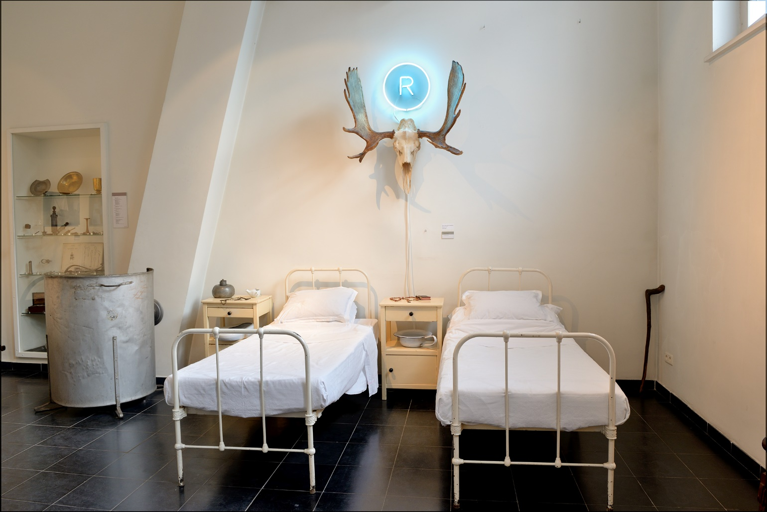
Gasthuis(museum)
Notes:
Gasthuismuseum
1552: ontstaan gasthuis. Zusters Augustinessen: woonden en zieken verzorgden

Slide 5
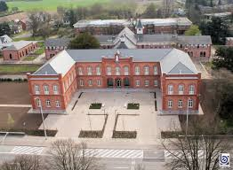
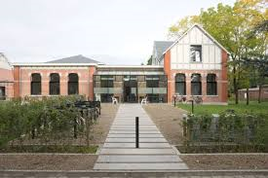
OPZ
Notes:
ziekenzorg een rijksaangelegenheid en in 1861 wordt in Geel de Rijkskolonie gebouwd
OPZ
Gezinsverpleging blijft bestaan naast opname in het psychiatrisch centrum.
Vandaag de dag nog steeds gezinsvepleging in Geel

Slide 6
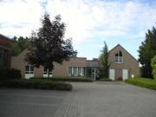
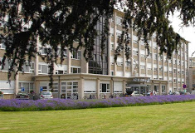
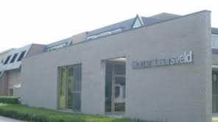
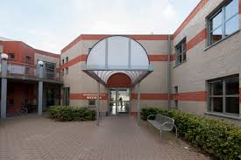
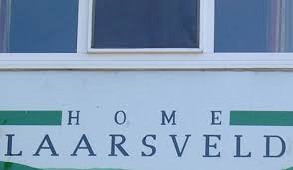
Zorginstellingen
Notes:
MPI Oosterlo: kinderen en jongeren met beperking
Dagcentrum: dagopvang voor personen met een beperking
Huis Perrekes: huis voor personen met dementie
De Waaiburg: opvang voor bijzondere jeugdzorg
LOI: opvang voor niet begeleide buitenlandse minderjarige jongeren
Rusthuizen
Ziekenhuis: AZ. St.Dimpna

Slide 7
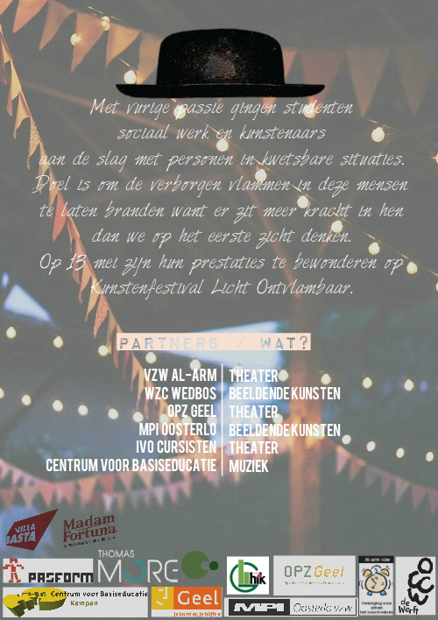
Projecten
Notes:
Toegankelijke cultuur
Festival Special
Sociaal artistieke projecten
Tentoonstellingen in-outsider kunst
Ondersteuning Passage
Vrijwilligers in stad

Slide 8
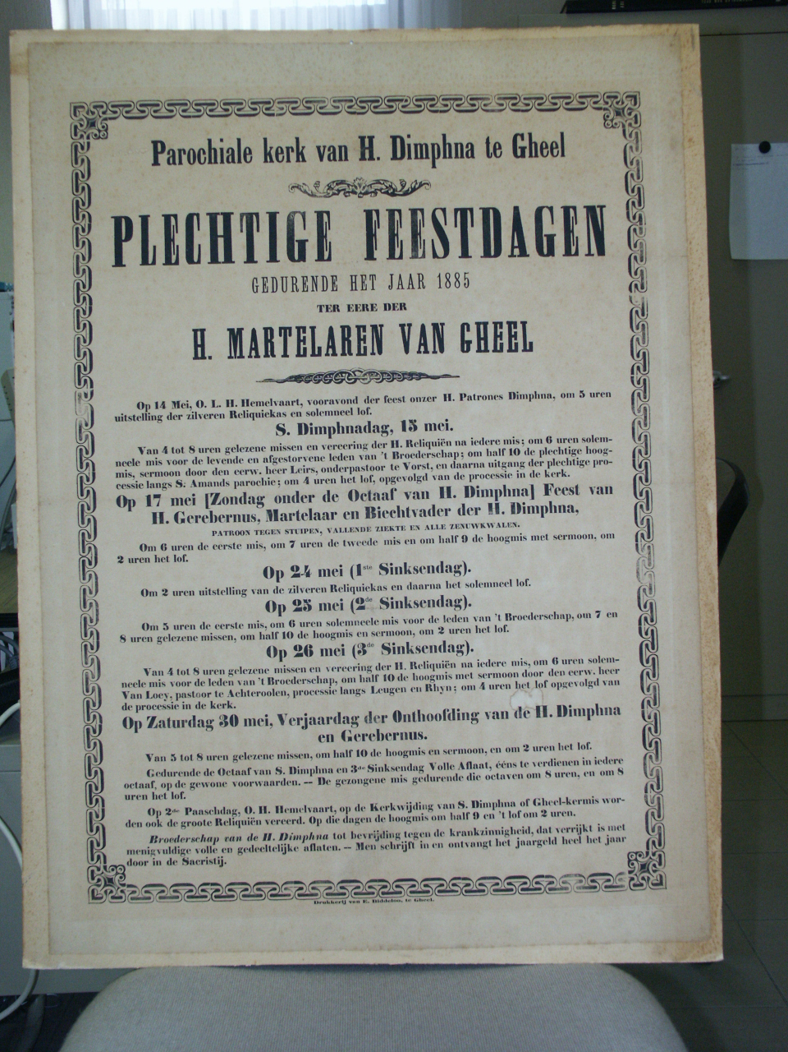
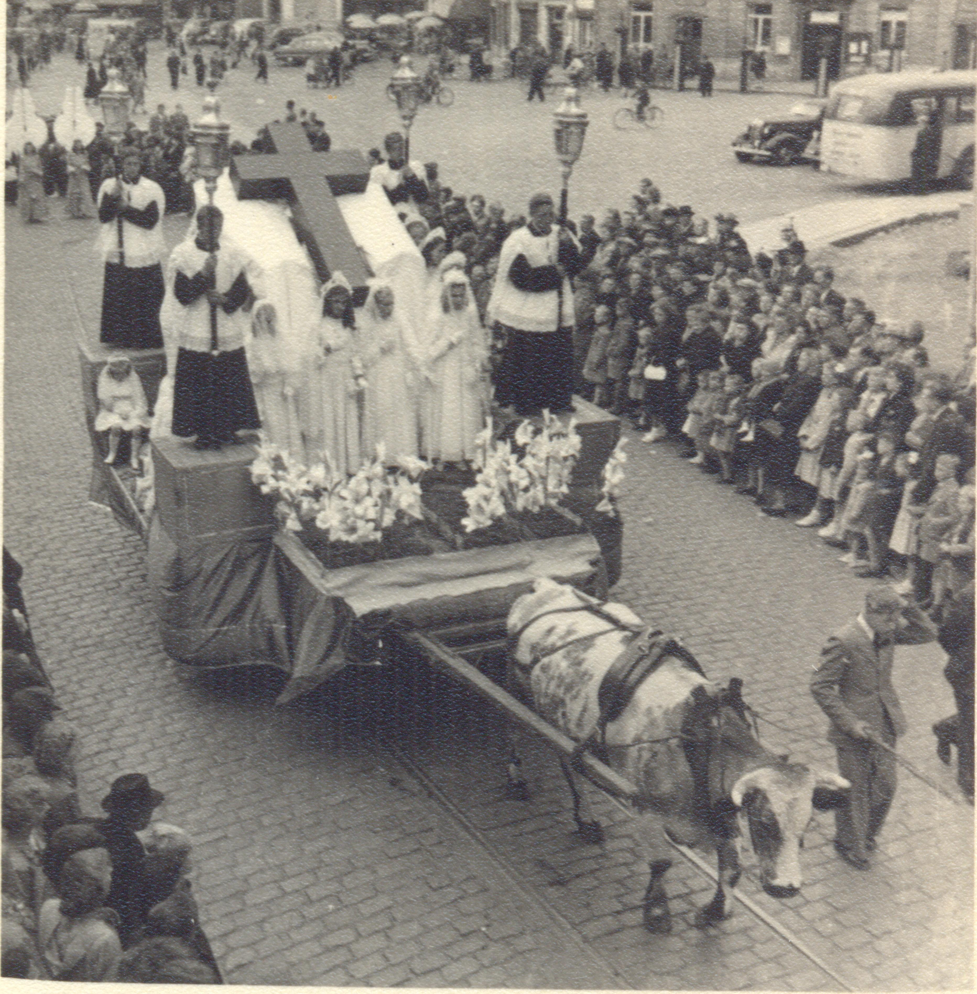
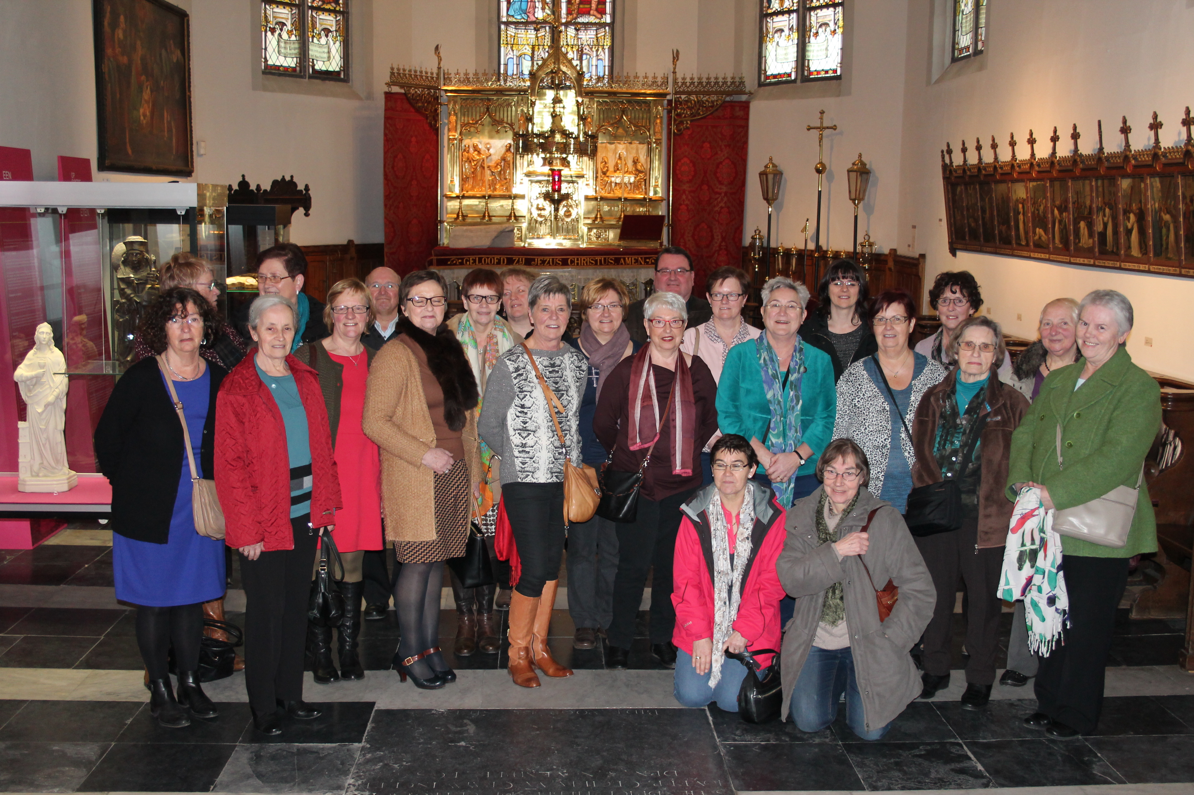
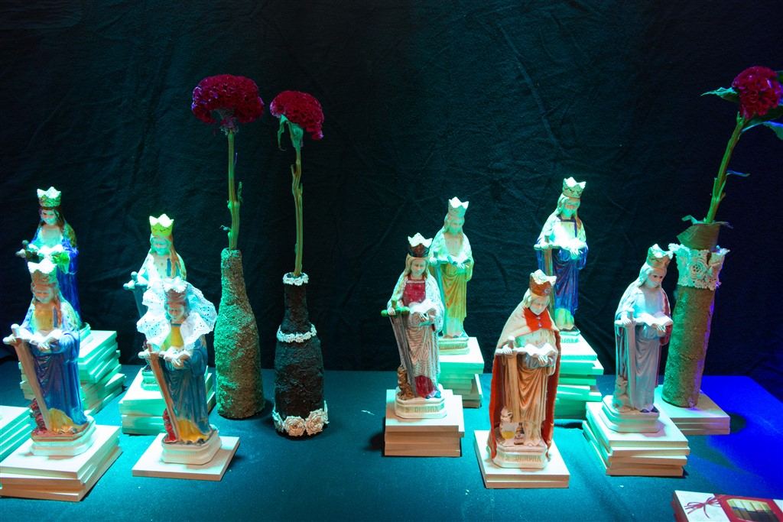
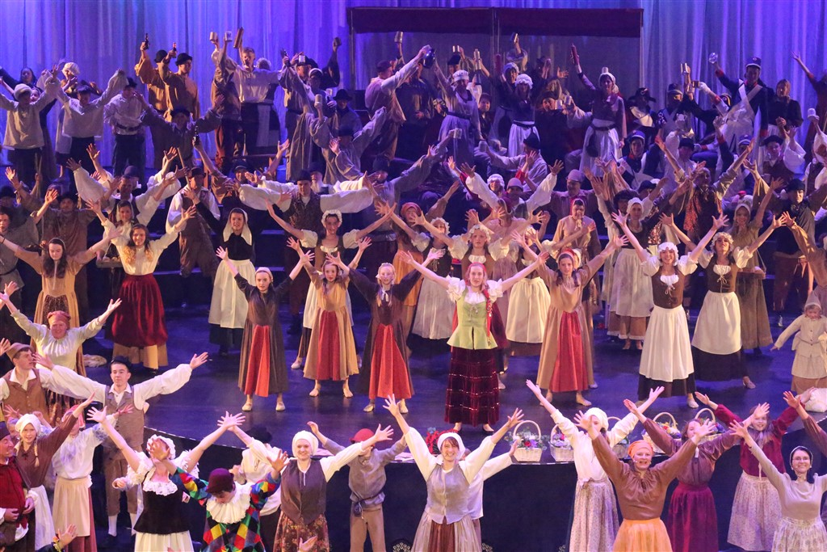
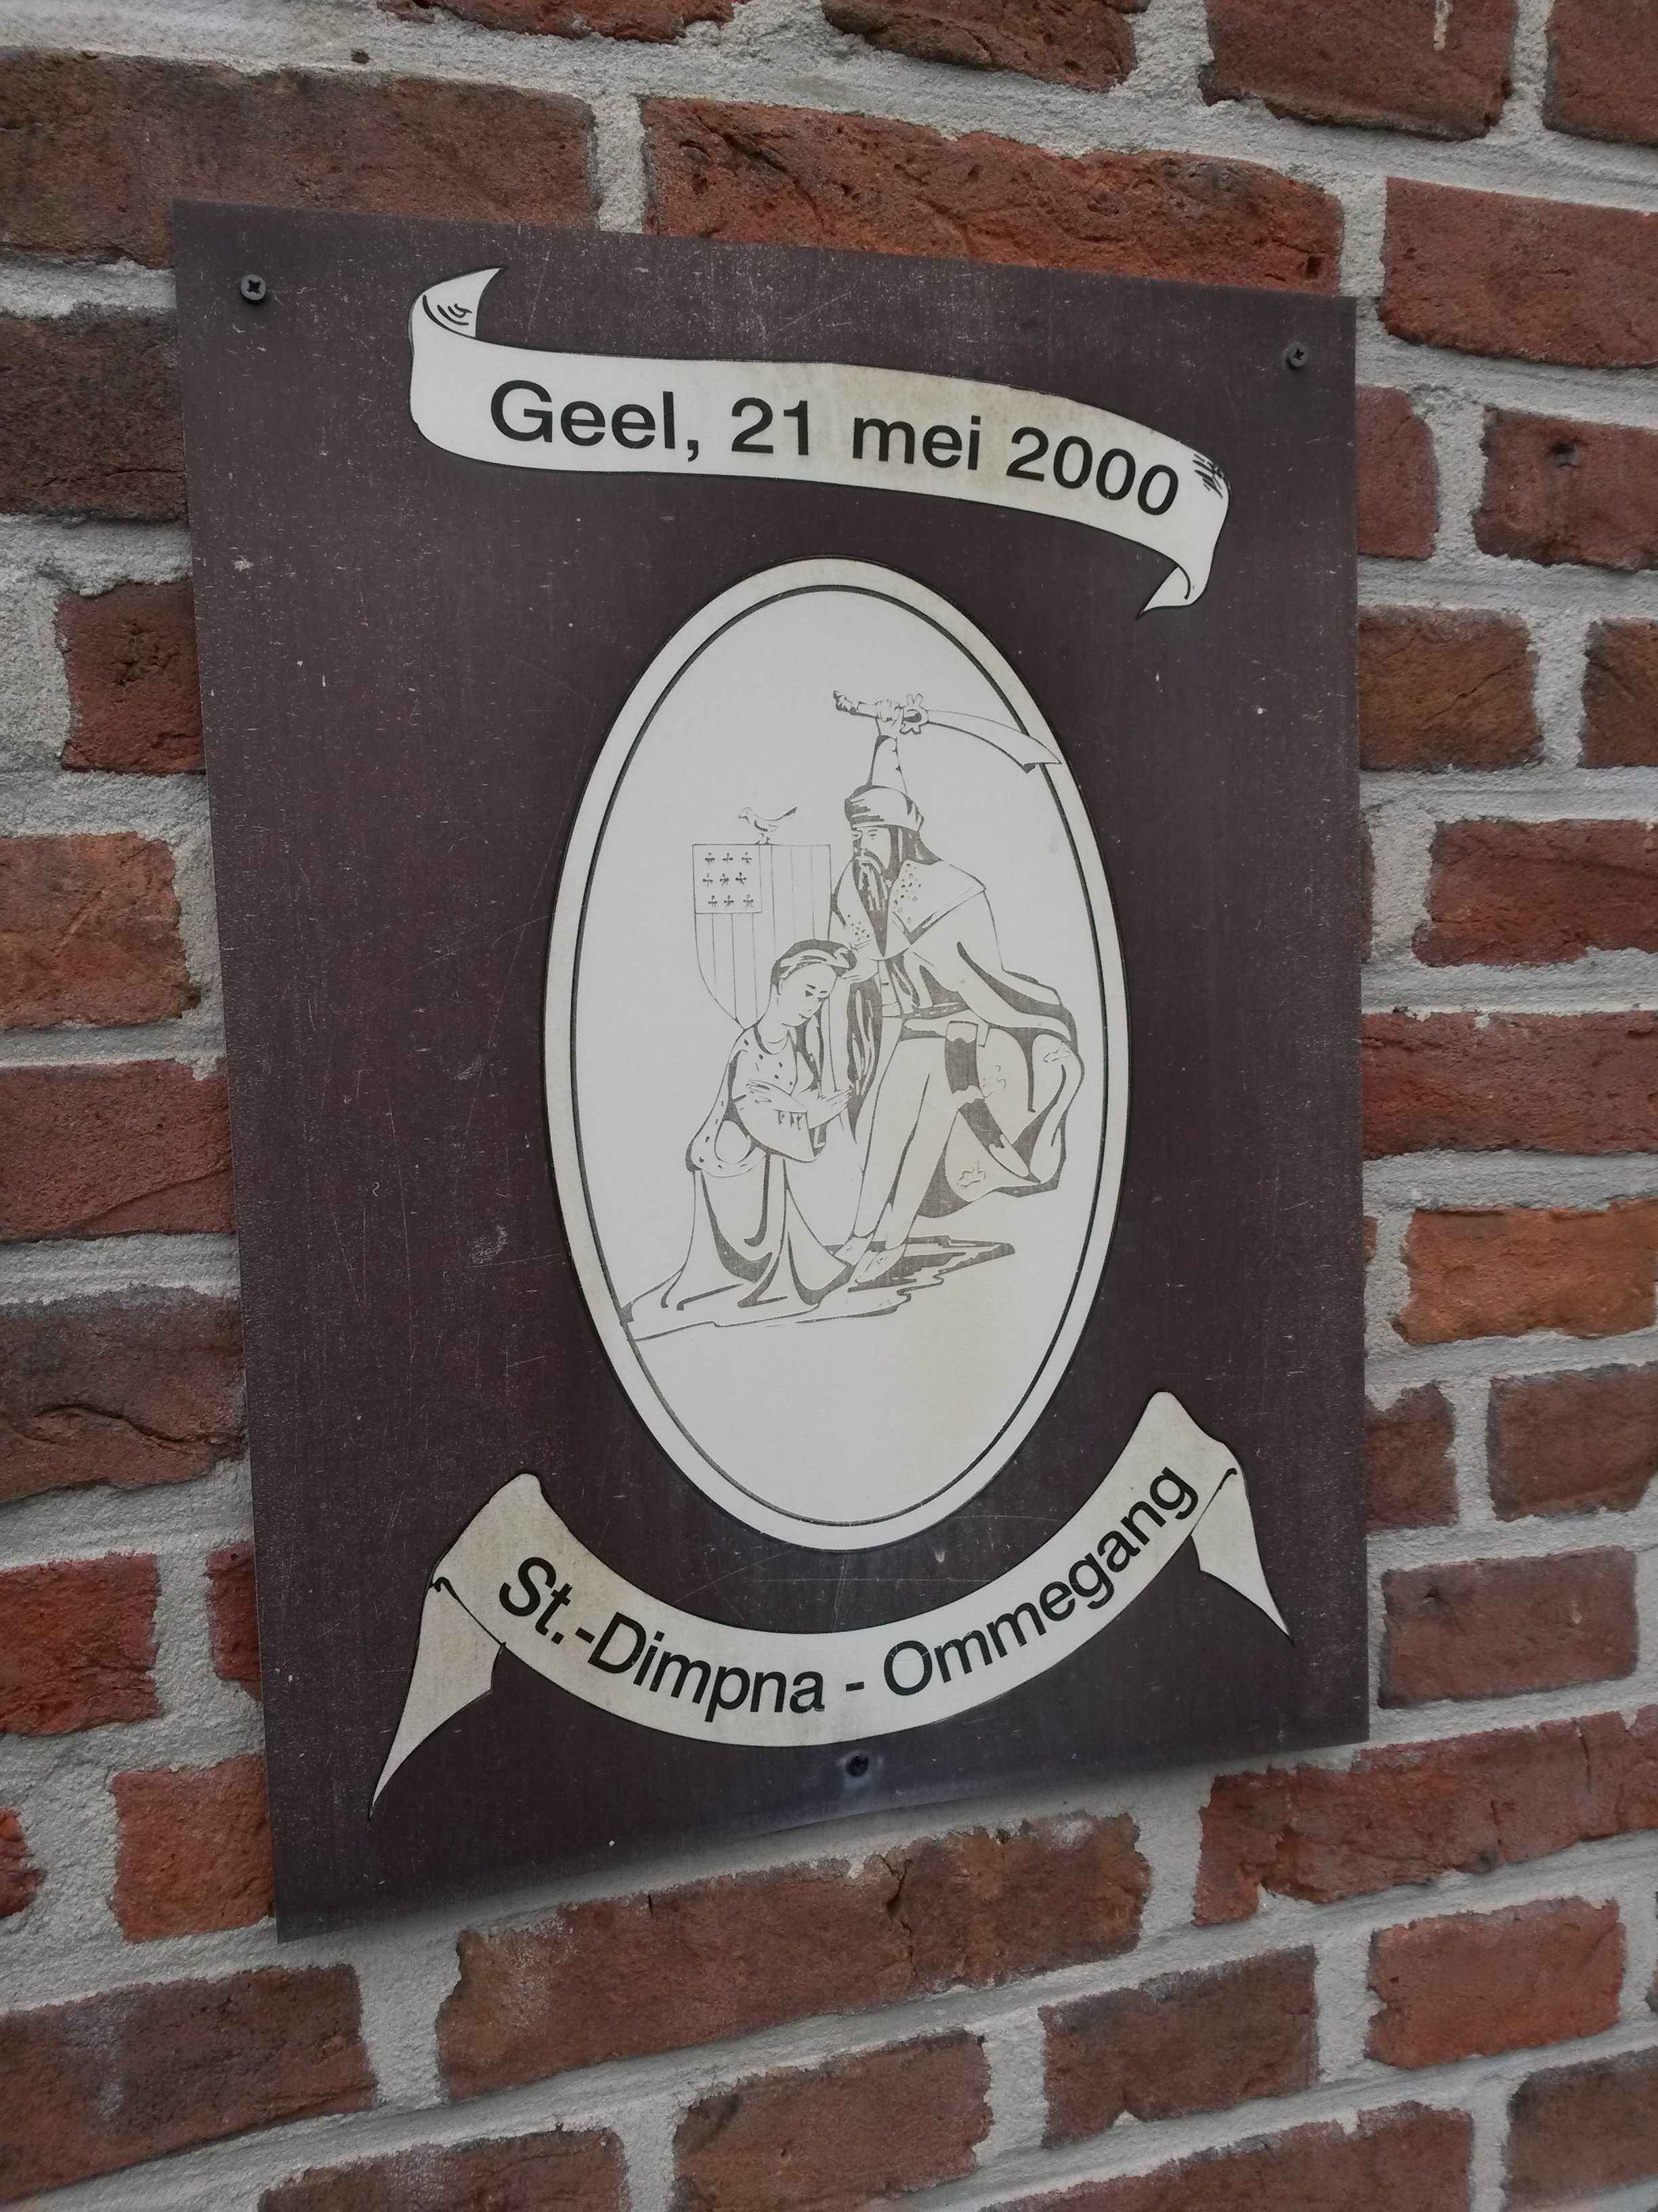
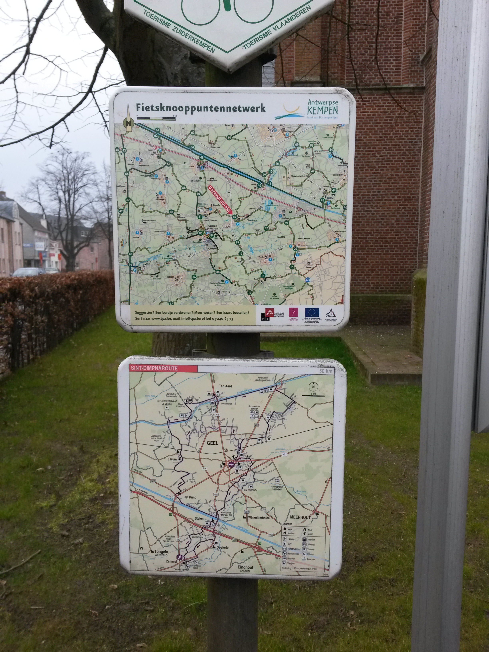
Beleving
http://www.tussendemensen.be
Notes:
De Geelse gemeenschap is nauw betrokken bij de veelvuldige vieringen van haar patrones.
Zoals in andere bedevaartplaatsen bestaat ook te Geel een levendig aanbod aan souvenirs.zoals medailles, noveenboekjes, litanies …
De St.-Dimpnaprocessie blijft door Geel trekken tot de jaren ’60 van de 20ste eeuw. In 1900 organiseert men de eerste praalstoet, ook ommegang genaamd. Deze stoet vindt tot 1975 alle 25 jaar plaats, daarna alle vijf jaar. In 2000 krijgen de St.-Dimpnafeesten een nieuw gezicht. Naast de ommegang brengt het belevenisspektakel GheelaMania de legende en de geschiedenis van Geel en van de Geelse gezinsverpleging met muziek, theater en dans.
Dimpna ook in de wereld, en als muze voor kunstdisciplines

